Slide 1
Jale Berahimi
¿Que la hace tan criticada?

Slide 2
Menú
Intrusos de la farándula
Periodismo
Problemas
Falta de Profesionalismo
Despido

Slide 3

Intrusos de la farándula

Slide 4


Periodismo

Slide 5
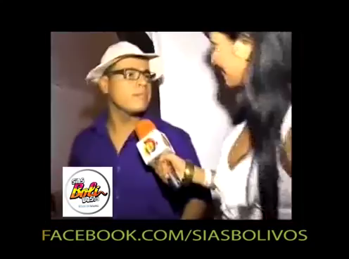
Problemas

Slide 6
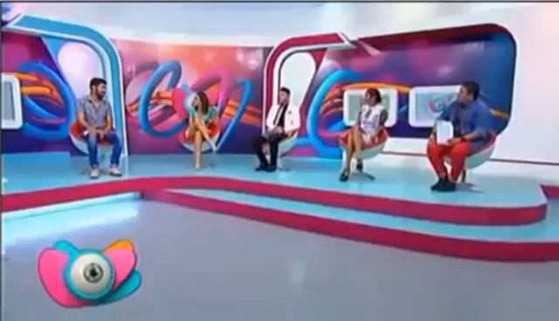
Falta de Profesionalismo

Slide 7
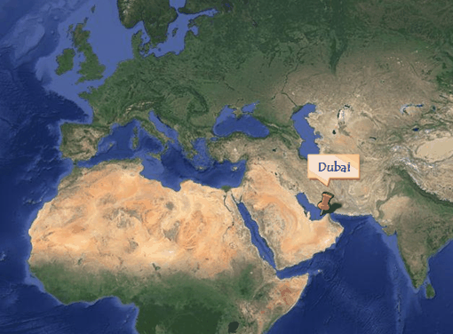
El periodismo en Costa Rica

Slide 8
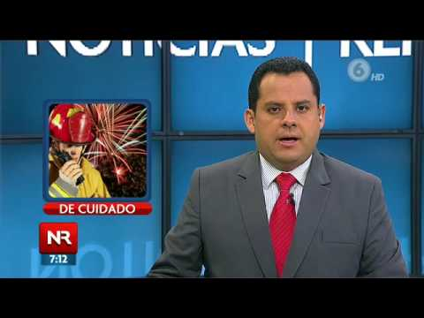
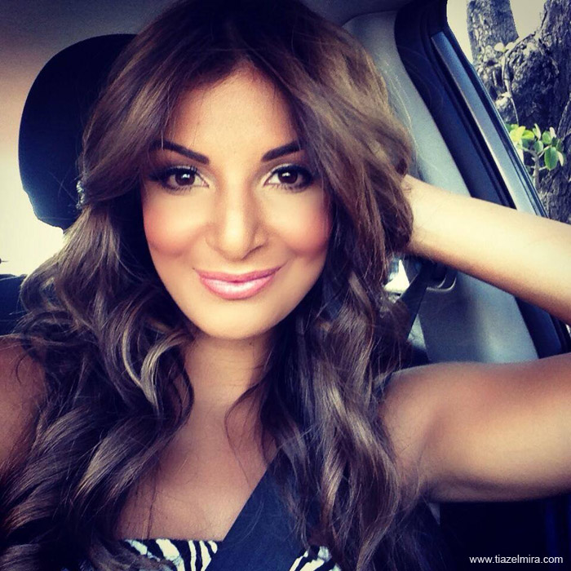
Despido de Canal 6

Slide 9
Jale Berahimi
¿Que la hace tan criticada?

